Slide 1
追加
トレースログ
標準形式生成
図形生成
統計情報ファイル生成
表示
リソース
ファイル
①データとグラフ設定を分離データファイルの形式は自由
②データとグラフ設定を分離どちらもJsonで記述
統計情報
(CSV等)
関連付用
ファイル
グラフ設定
(Json)
統計情報
(Json)
グラフ設定
(Json)
③データとグラフ設定を
同一ファイル内にJsonで記述
データと
グラフ設定
(Json)
採用

Slide 2
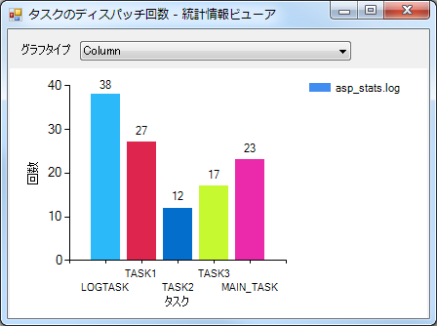
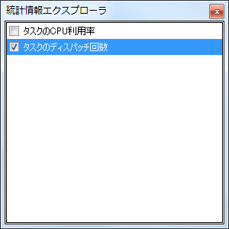

Slide 3
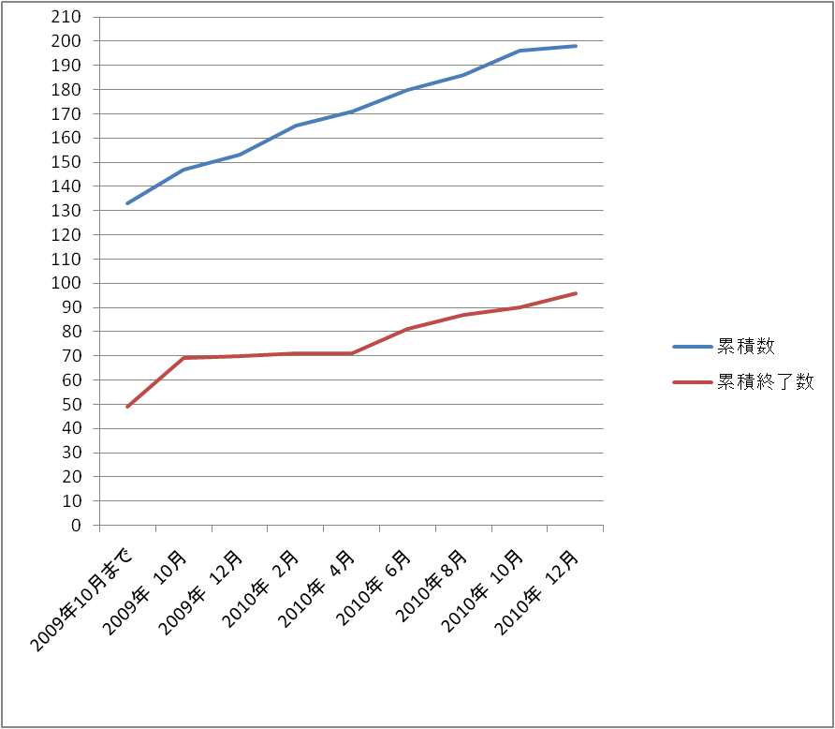

Slide 4
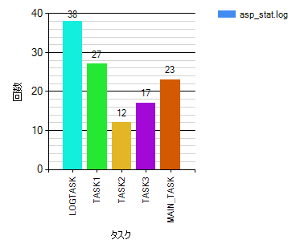
目盛幅
グリッド線
凡例
色
Y値のラベル
X値のラベル
軸のラベル
軸のラベル

Slide 5
CPU利用率
データポイント1：
[x, y] = [“Task1”, 60]
データポイント2：
[x, y] = [“Task2”, 40]
#CPU利用率
Task1, 60%
Task2, 40%
(?<x> [^,]+),(?<y> [0-9]+)%
ソースに合わせた正規表現
によるマッチングで情報取得
TLVが入手した統計情報
統計情報のソース

Slide 6
TLVは統計情報のソースに対する
処理を外部プロセスに依頼
#CPU利用率
Task1, 60%
Task2, 40%
外部プロセス
TLV
CPU利用率
データポイント1：
[x, y] = [“Task1”, 60]
データポイント2：
[x, y] = [“Task2”, 40]
外部プロセスは統計情報をTLVが
読み取れる形式でTLVに渡す
外部プロセスによる処理

Slide 7
求める統計情報の名前：
タスクのディスパッチ回数
解析メソッド：
イベント回数のカウント
対象イベント：
リソースタイプ：TASK
変化する属性：state
変化後の値：RUNNING
…
[48]TASK1.state=RUNNING
…
[72]TASK2.state=RUNNING
…
[98]TASK1.state=RUNNING
…
タスクのディスパッチ回数
データポイント1：
[x, y] = [“TASK1”, 2]
データポイント2：
[x, y] = [“TASK2”, 1]
標準形式トレースログ
ユーザによる解析方法の指定
TLVが入手した統計情報

Slide 8
ソースファイル
様々な形式の
ファイル
標準形式
トレースログ
トレースログ
ファイル
リソース
ファイル
統計情報ファイル生成
統計情報
取得・生成
グラフの
設定
統計情報生成
ルールファイル
表示
TLVデータ
統計情報
ファイル
TLV
ファイル

Slide 9
 | 月 | 4 | 5 | 6 | 7 | 8 | 9 | 10 | 11 | 12 | 1
調査，要件定義 | 予
 | 実
設計 | 予
 | 実
実装 | 予
 | 実
マニュアル作成 | 予
 | 実

Slide 10
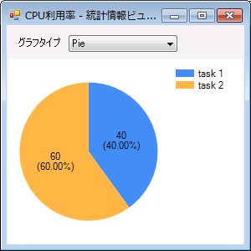
[1] task 1 CPU utilization 40%.
[2] task 2 CPU utilization 60%.
[1926099] dispatch to task 1.
[1926446] enter to ena_int intno=2.
[1926624] leave from ena_int ercd=0.
統計情報生成 および グラフ設定
トレースログ
"[1926099]LOGTASK.dispatch()",
"[1926099]LOGTASK.state=RUNNING",
"[1926099]CurrentContext.name=LOGTASK",
"[1926446]LOGTASK.enterSVC(ena_int,intno=2.)",
標準形式
トレースログ
その他の
データファイル
task1, 40
task2, 60

Slide 11
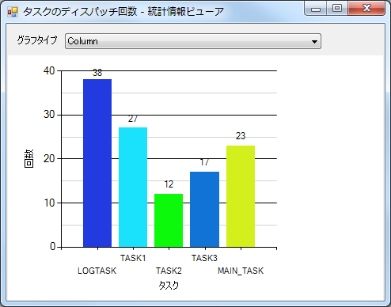
生成モード，
グラフ設定の定義
統計情報のソースとなるファイル
トレースログ
ファイル
標準形式
トレースログ
様々な形式の
ファイル(CSV等)
統計情報
生成ルール
ファイル
統計情報ファイル生成
統計情報
取得・生成
グラフの
設定
リソースファイル
TLVデータ
結果の
保存
統計情報ファイル
TLV
ファイル
グラフの種類や設定項目は，ユーザに対して，欲しい統計情報と対応付けたアンケートを実施して決定

